Slide 1
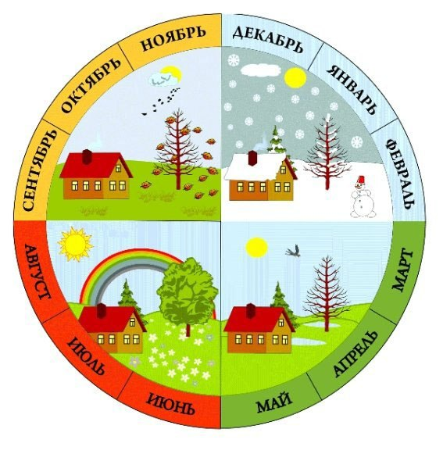
«Двенадцать месяцев»
МБОУ «Средняя общеобразовательная школа №1 городского округа город Нововоронеж»
Учитель начальных классов
Малкина Любовь Николаевна

Slide 2
Каждый из двенадцати месяцев в году хорош по своему.
А почему они имеют такие названия?
Нажимай на картинку с месяцем и переходи на слайд с информацией о нём.
Управляющие кнопки:
прокрутка ленты
возврат на слайд с лентой

Slide 3
Почему у месяца такое название?

Slide 4
Название декабрь родственно слову дециметр. Оба эти слова образованы от латинского «децем», что значит «десять».
Дециметр – десятая часть метра, а декабрь у римлян был десятым месяцем. Название это сохранилось, хотя месяц стал двенадцатым, последним в году.
В древние времена на Руси декабрь называли «студень», «стужауло», «студенец», «лютень».
В этом месяце начиналась зима, приходила стужа, становилось студёно. Стужа, стынуть, застывать – отсюда и произошло древнее название месяца – «студень».

Slide 5
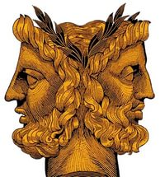
Древние римляне январь назвали в честь Януса – бога солнца и света. Они изображали Януса как человека с двумя лицами. Одно лицо старое и обращено в прошлое, а другое – молодое, смотрит в будущее. На пальцах правой руки Януса было начертано число 300, на пальцах левой – 65. 365 – это количество дней в году.
В древние времена на Руси январь называли «сечень», так как в это время было очень холодно, и наступал сезон вырубки леса.

Slide 6
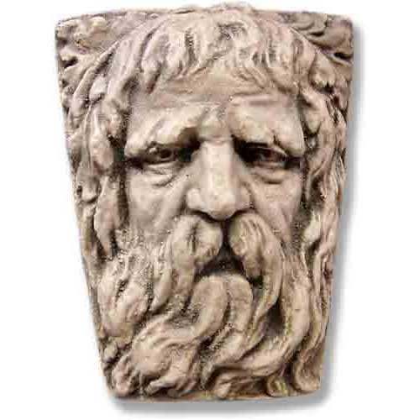
Название месяца февраль латинское по происхождению.
Февраль в Древнем Риме заканчивал год, поэтому в конце месяца древние римляне устраивали большой праздник, на котором приносили жертвы покровителю стад – богу Фебрусу. Отсюда и название месяца – февраль.
Древнерусское название февраля – «лютень» или «снежень».
В феврале выпадает много снега, стоят лютые морозы.

Slide 7
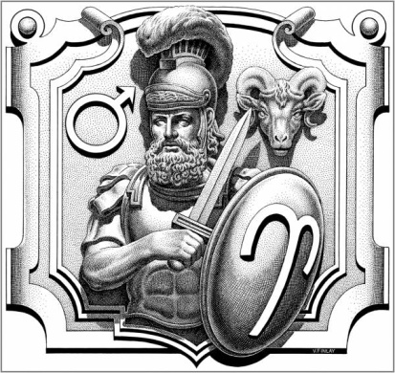
В Древнем Риме март был первым месяцем года и весны и посвящался Марсу, покровителю полей и стад. В честь его месяц так и назвали.
Древнерусское название марта – «зимобор», «протальник», «капельник».

Slide 8
Родина слова апрель – Древний Рим. Оно означает «тёплый, солнечный».
Наши предки в древние времена называли этот месяц «цветень», «снегогон», «водолей».
Апрель – месяц живой воды, бурного пробуждения и расцвета природы.

Slide 9
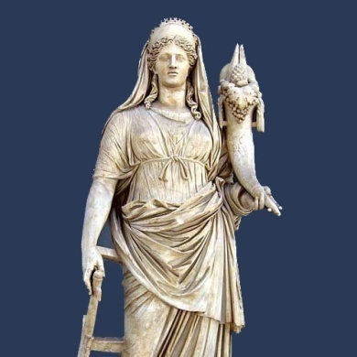
Май – название пятого месяца года, последнего месяца весны. Оно произошло от собственного имени Майя. Так в Древнем Риме звали богиню земли и плодородия.
Древнерусское название месяца – «травник», «травень».

Slide 10
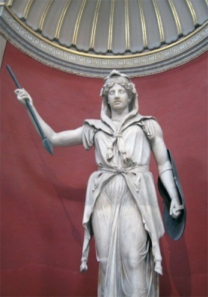
Назвали июнь по имени римской богини Юноны. Римляне верили, что Юнона дарует людям дождь и урожай, успех и победу. Её считали богиней плодородия.
В древние времена на Руси июнь называли «хлеборост», «червец».
Июнь – месяц белых ночей, цветущих трав, поющих птиц.
В июне созревают первые ягоды, овощи, на полях и лугах начинают цвести травы.

Slide 11
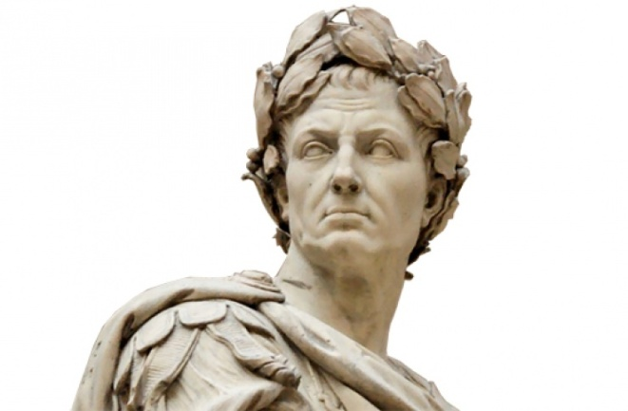
Июлем назвали месяц в честь выдающегося римского полководца, политического деятеля и писателя Гая Юлия Цезаря.
Древнерусское название месяца – «липец», «страдник», «сенозорник», «грозник».
Июль – вершина лета, его перелом.

Slide 12
Август происходит от древнеримского слова «аугустус», что означает «величественный» . Это было имя одного из императоров Древнего Рима, в честь которого назвали месяц
август.
В древние времена наши предки называли восьмой месяц года «серпень», «жнивень», «густарь», «ленорост».
Август – венец лета, страды государь.

Slide 13
Название первого месяца осени сентябрь произошло от латинского слова «сэптэмбэр», которое означает «седьмой». Новый год у древних римлян начинался с первого марта. Поэтому сентябрь был седьмым месяцем.
Древнерусское название месяца – «хмурень», «ревун».

Slide 14
Слово октябрь состоит в родстве со словами октава, октет. Все они образованы от латинского «окто», что значит «восемь». Поэтому музыкальное произведение для восьми инструментов или голосов, а также ансамбль из восьми человек называют октетом.
Октава – музыкальный термин. Октава объединяет восемь нот: до, ре, ми, фа, соль, ля, си, до.
В древнем Риме год начинался с первого марта. Октябрь у них был восьмым месяцем.
В древней Руси октябрь называли «грязником», «хлебником» и «листобоем».

Slide 15
Ноябрь получил название от латинского слова «новем», что значит «десять».
Древнерусское название месяца – «листогной», «полузимник», «ледовый кузнец».

Slide 16
Используемые источники:
http://olgasergeeff.ru/wp-content/uploads/2012/09/январь-248x300.jpg январь
http://olgasergeeff.ru/wp-content/uploads/2012/09/февраль.jpg февраль
http://olgasergeeff.ru/wp-content/uploads/2012/09/март.jpg март
http://olgasergeeff.ru/wp-content/uploads/2012/09/апрель.jpg апрель
http://olgasergeeff.ru/wp-content/uploads/2012/09/май.jpg май
http://olgasergeeff.ru/wp-content/uploads/2012/09/июнь.jpg июнь
http://olgasergeeff.ru/wp-content/uploads/2012/09/июль.jpg июль
http://olgasergeeff.ru/wp-content/uploads/2012/09/август.jpg август
http://olgasergeeff.ru/wp-content/uploads/2012/09/сентябрь.jpg сентябрь
http://olgasergeeff.ru/wp-content/uploads/2012/09/октябрь.jpg октябрь
http://olgasergeeff.ru/wp-content/uploads/2012/09/ноябрь.jpg ноябрь
http://olgasergeeff.ru/wp-content/uploads/2012/09/декабрь.jpg декабрь
https://im0-tub-ru.yandex.net/i?id=644c1465cf45509a1d732cb8928511d0&n=33&h=215&w=194 Янус
http://www.lawnornamentsandfountains.com/ProductImages/dreworlandi2010/F6043.jpg Фебрус
http://ic.pics.livejournal.com/b_insider/13673320/1039064/1039064_900.jpg Марс
https://lj-top.ru/proxyimage/http://kajlas.ru/wp-content/uploads/2014/12/images_2014_1210_5.jpg Майя

Slide 17
http://lanacortelezzi.com/wp-content/uploads/2016/05/unona.jpg Юнона
https://weekend.rambler.ru/imgs/2016/03/17/15/86185/89dca68c439cb9a279701de644cccd67a88aea87.jpeg Юлий Цезарь
http://ppds20.edumsko.ru/uploads/3000/2014/design/backgrounds/maxresdefault_(1).jpg фон основной
http://mtdata.ru/u7/photo9401/20335359225-0/original.jpg месяцы
http://img1.liveinternet.ru/images/attach/c/4/80/761/80761597_large_3__20_.jpg фон Зима
http://www.planwallpaper.com/static/images/background-images-of-nature-for-powerpoint-presentation-kyfbuxkv.jpg фон Весна
http://images.fineartamerica.com/images-medium-large/spring-background-with-daisies-sandra-cunningham.jpg фон Лето
http://all-clipart.net/uploads/posts/2015-10/1444899901_5gn8yeccplpebai.jpg фон Осень
О.В. Узорова, Е.А. Нефёдова «Внеклассное чтение», Москва «Аквариум», 1996 г.

